Slide 2
Цель программы: эстетическое воспитание учащихся, создание атмосферы детского творчества, сотрудничества.
Задачи:
1.Способствовать раскрытию и развитию творческого потенциала каждого ребёнка.
2.Формировать навыки коммуникативной культуры;
3.Формировать навыки театральной речи, художественных навыков при изготовлении декораций;
4.Развивать творческие способности.

Slide 3
Принципы программы:
Принцип междисциплинарной
интеграции
Принцип креативности
Принцип успеха
Принцип доступности
Принцип наглядности
Принцип систематичности и
последовательности

Slide 4
Формы проведения занятий:
игра
беседа
изучение основ сценического мастерства
мастерская костюма, декораций
инсценирование прочитанного
произведения
постановка спектакля
посещение спектакля
актёрский тренинг
экскурсия
выступление

Slide 5
Личностные результаты.
У учеников будут сформированы:
потребность сотрудничества со сверстниками, доброжелательное отношение к сверстникам, бесконфликтное поведение, стремление прислушиваться к мнению одноклассников;
целостность взгляда на мир средствами литературных произведений;
этические чувства, эстетические потребности, ценности и чувства на основе опыта слушания и заучивания произведений художественной литературы;
осознание значимости занятий театральным искусством для личного развития.

Slide 6
Метапредметные результаты:
Регулятивные УУД:
Обучающийся научится:
понимать и принимать учебную задачу, сформулированную учителем;
планировать свои действия на отдельных этапах работы над пьесой;
осуществлять контроль, коррекцию и оценку результатов своей деятельности;
анализировать причины успеха/неуспеха, осваивать с помощью учителя позитивные установки типа: «У меня всё получится», «Я ещё многое смогу».

Slide 7
Метапредметные результаты:
Познавательные УУД:
Обучающийся научится:
пользоваться приёмами анализа и синтеза при чтении и просмотре видеозаписей, проводить сравнение и анализ поведения героя;
понимать и применять полученную информацию при выполнении заданий;
проявлять индивидуальные творческие способности при сочинении рассказов, сказок, этюдов, подборе простейших рифм, чтении по ролям и инсценировании.

Slide 8
Метапредметные результаты:
Коммуникативные УУД:
Обучающийся научится:
включаться в диалог, в коллективное обсуждение, проявлять инициативу и активность
работать в группе, учитывать мнения партнёров, отличные от собственных;
обращаться за помощью;
формулировать свои затруднения;
предлагать помощь и сотрудничество;
слушать собеседника;
договариваться о распределении функций и ролей в совместной деятельности, приходить к общему решению;
формулировать собственное мнение и позицию;
осуществлять взаимный контроль;
адекватно оценивать собственное поведение и поведение окружающих.

Slide 9
Предметные результаты:
Учащиеся научатся:
читать, соблюдая орфоэпические и интонационные нормы чтения;
выразительному чтению;
различать произведения по жанру;
развивать речевое дыхание и правильную артикуляцию;
видам театрального искусства, основам актёрского мастерства;
сочинять этюды по сказкам;
умению выражать разнообразные эмоциональные состояния (грусть, радость, злоба, удивление, восхищение)

Slide 10
Разделы программы:
«Мы играем – мы мечтаем!»
Театр. Театральные профессии
Основы актёрского мастерства
Просмотр спектаклей в театрах
города, экскурсия в театр
Наш театр

Slide 11
Структура каждого занятия включает игры на развитие внимания и воображения:
Картинки из спичек
Нарисую у тебя на спине…
Рисунки на заборе
Цирковая афиша
Роботы

Slide 12
Игры на развитие речи: дикции, артикуляции, дыхания

Slide 13
Игры на развитие речи: дикции, артикуляции, дыхания

Slide 14
Игры на развитие речи: дикции, артикуляции, дыхания

Slide 15
Игры на развитие речи: дикции, артикуляции, дыхания

Slide 20
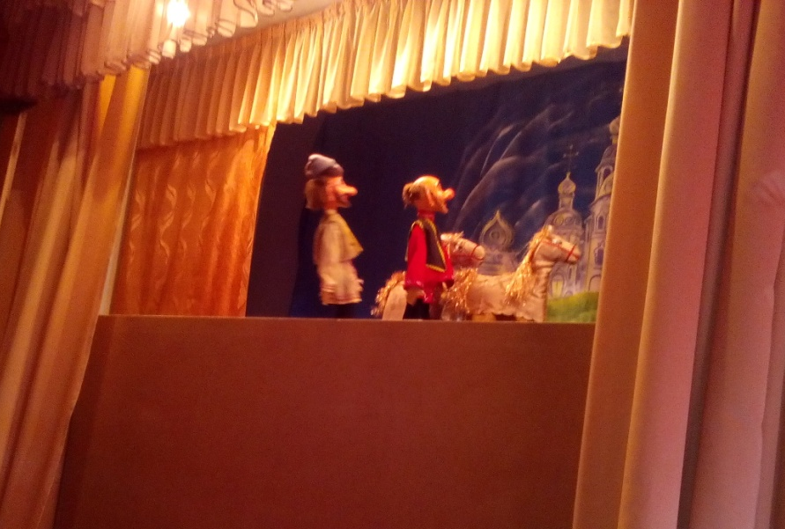
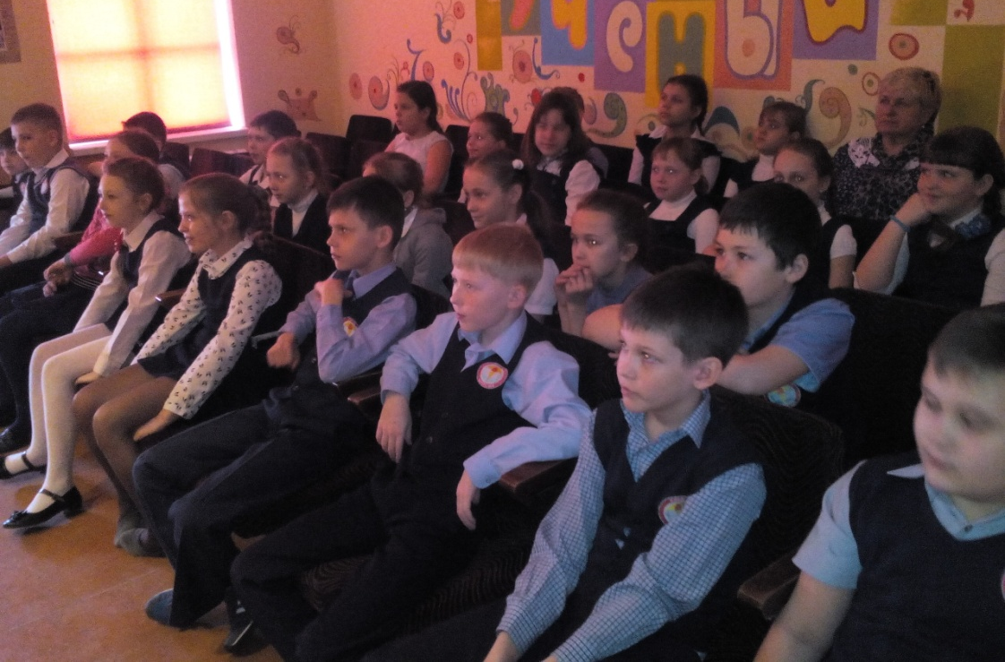
Посещение театра

Slide 21
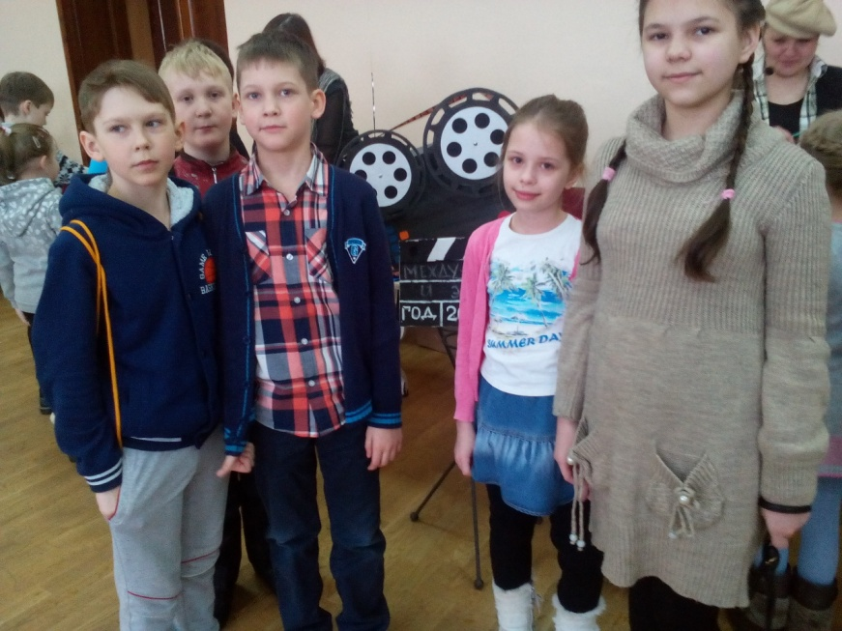
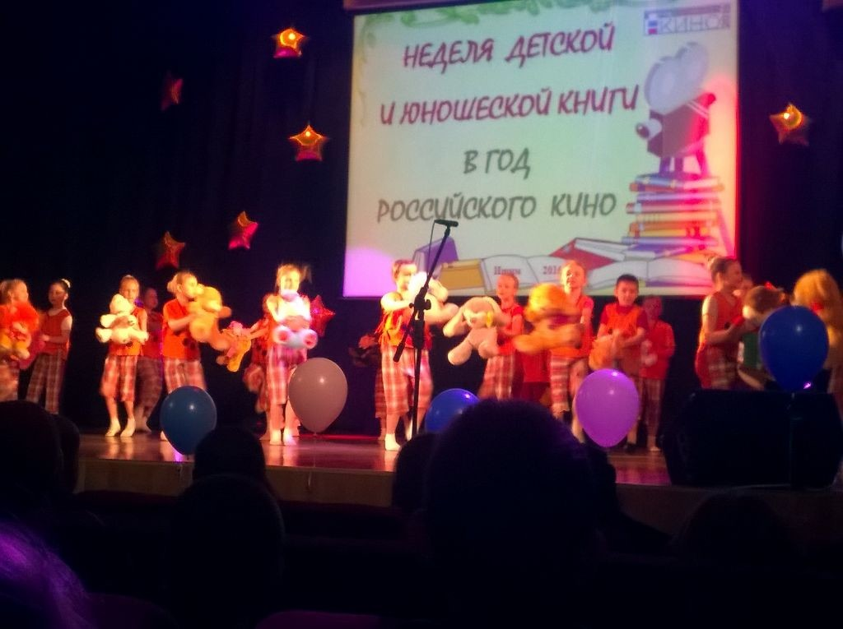
Неделя детской книги

Slide 22
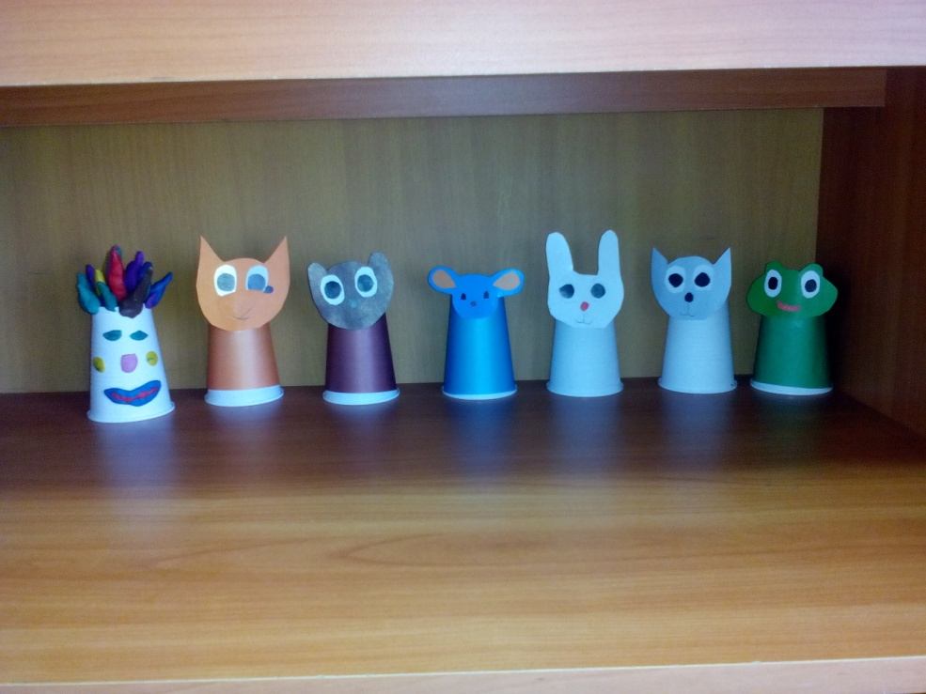
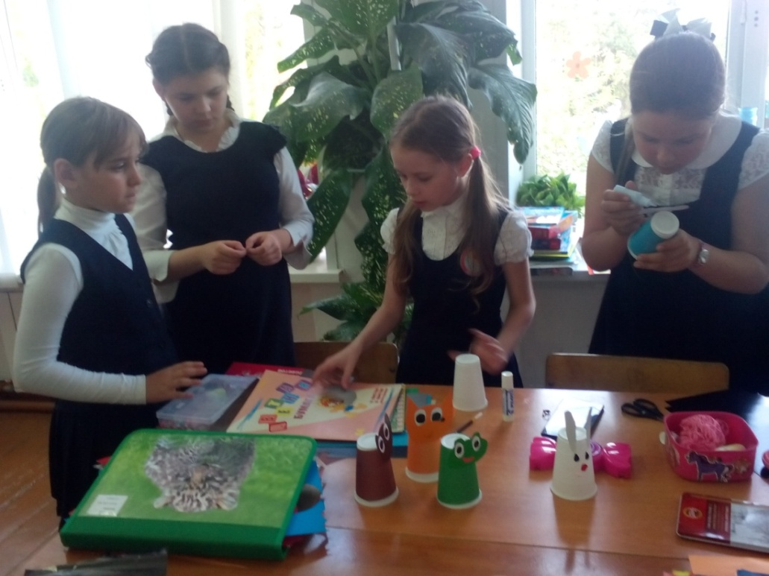
Театр своими руками

Slide 23
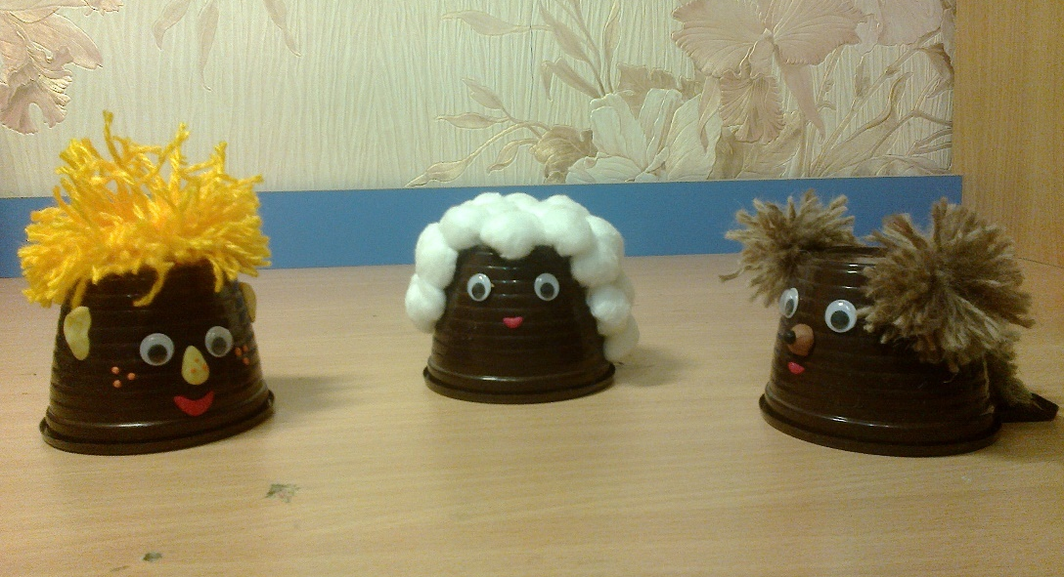
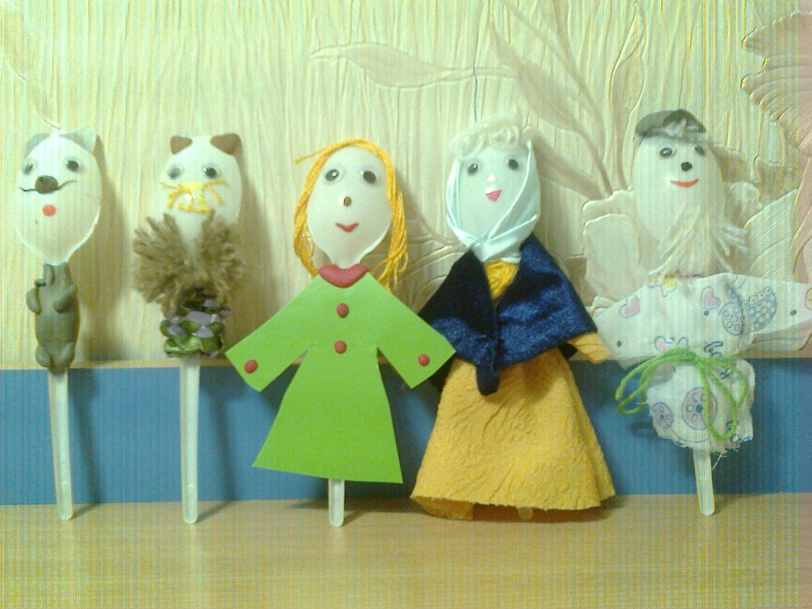
Театр своими руками

Slide 24
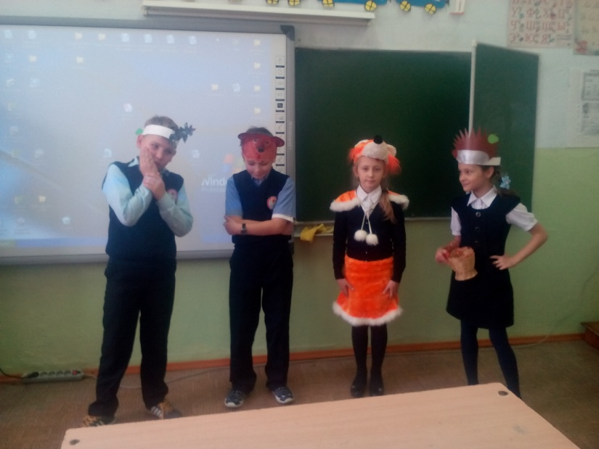
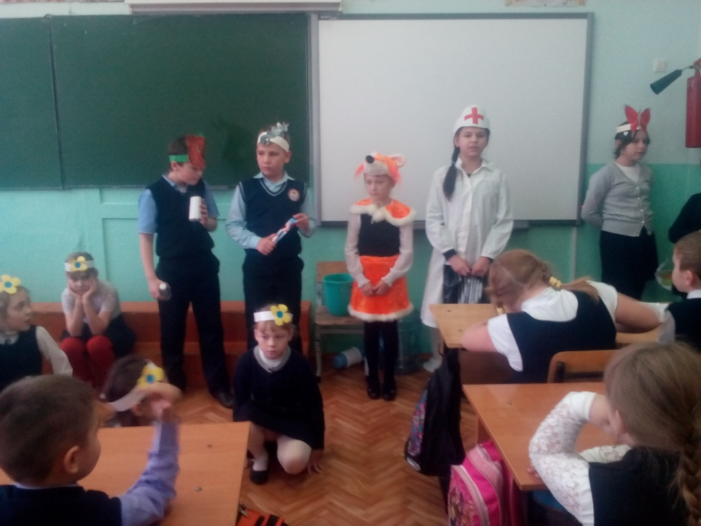
Советы здоровья

Slide 25
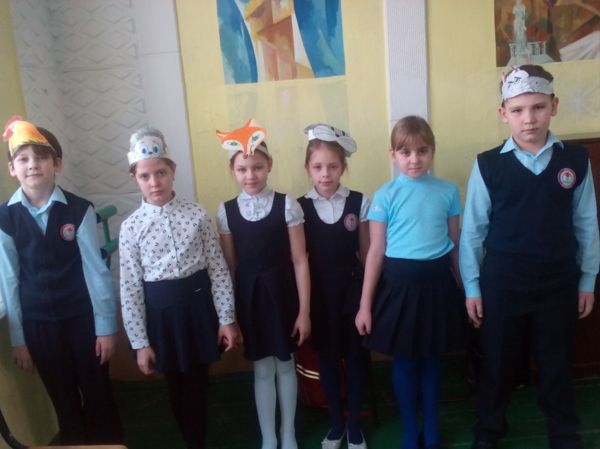
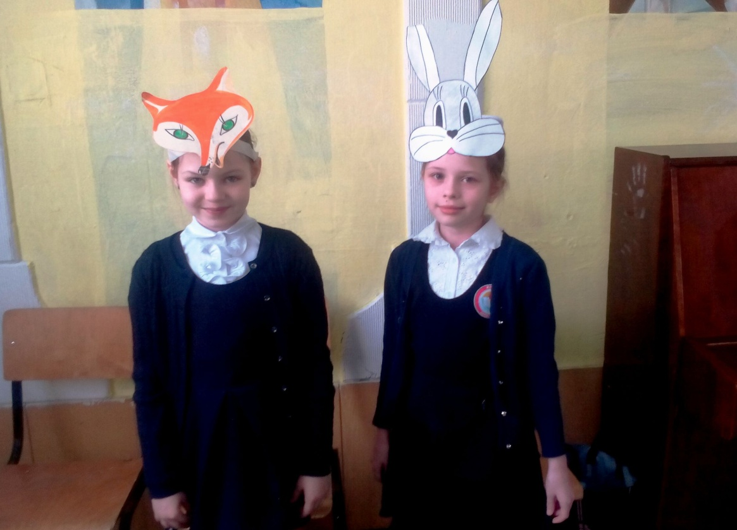
Заюшкина избушка

Slide 26
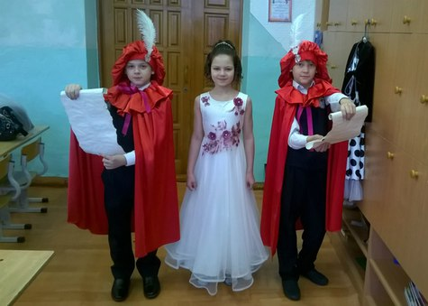
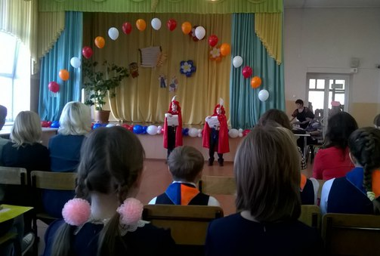
Открытие марафона
учеников - занковцев

Slide 27
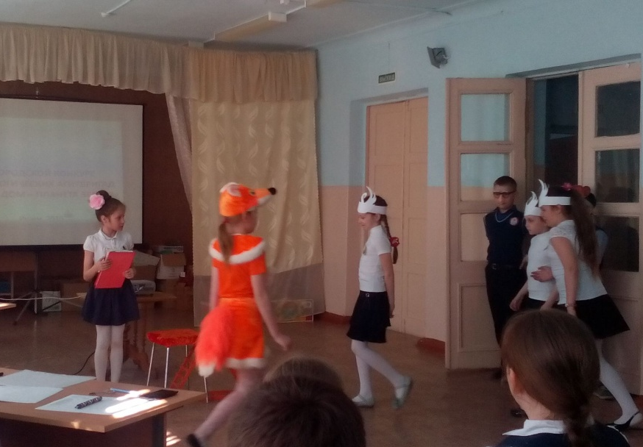
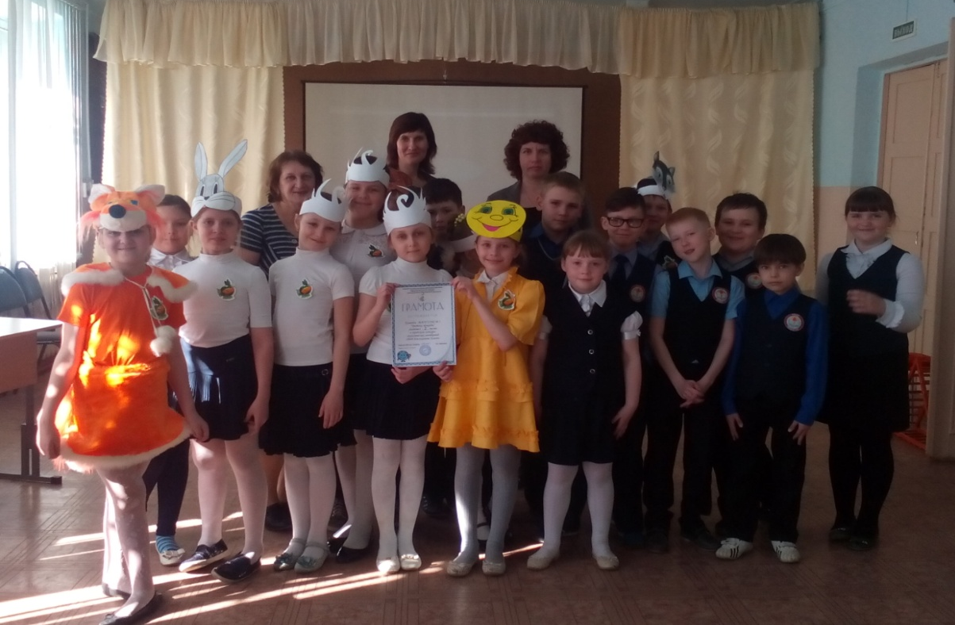
Конкурс «Мой дом – Земля»

Slide 28
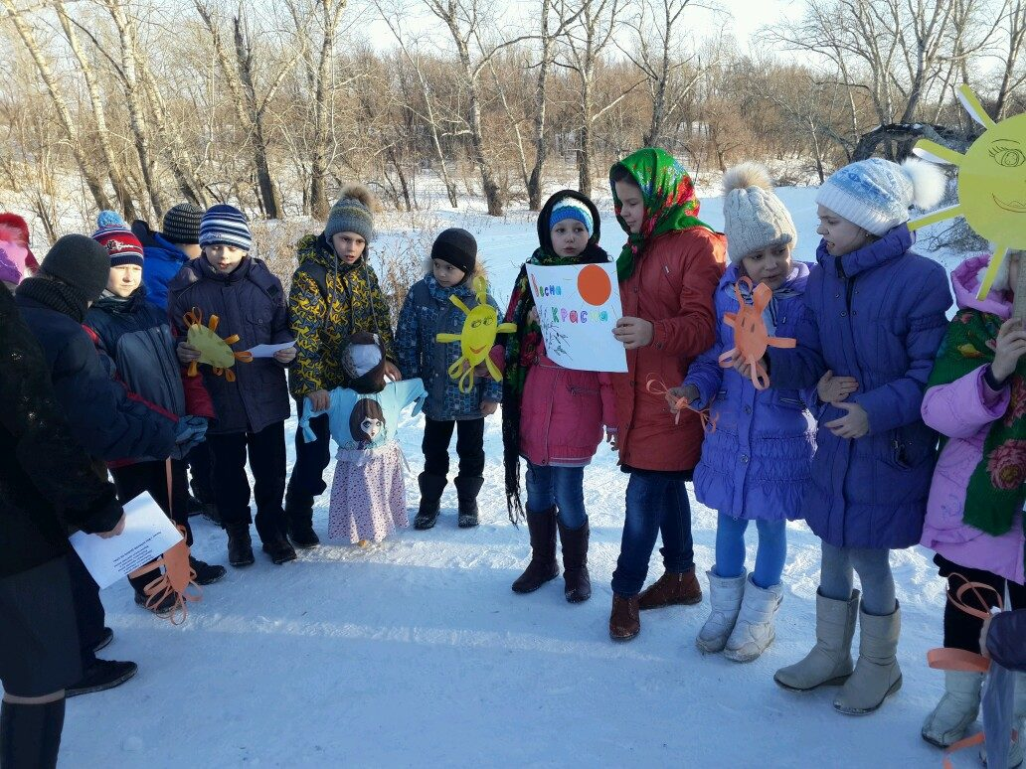
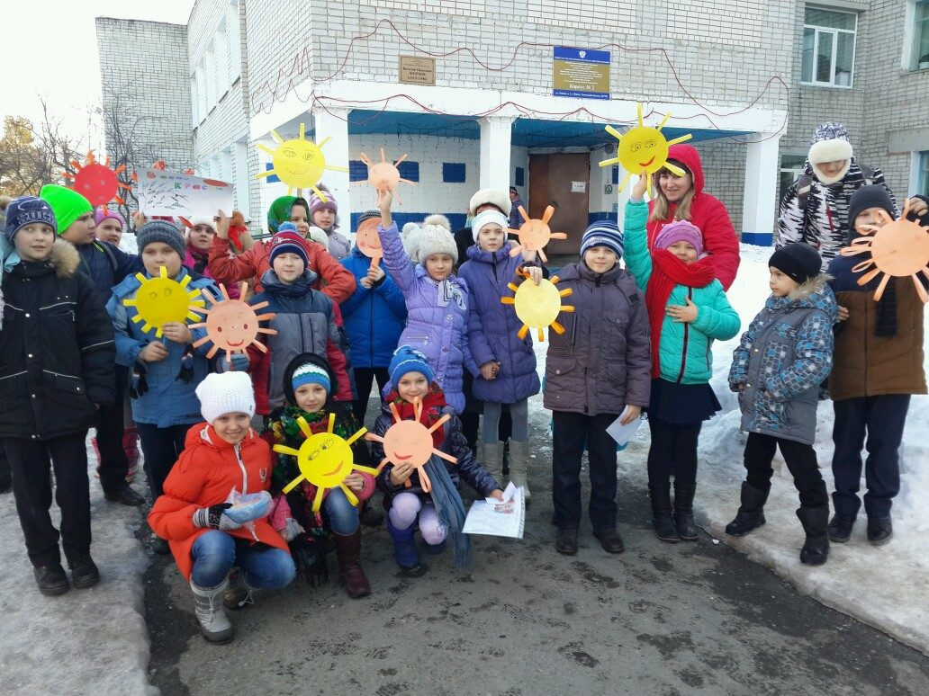
Масленица

Slide 29
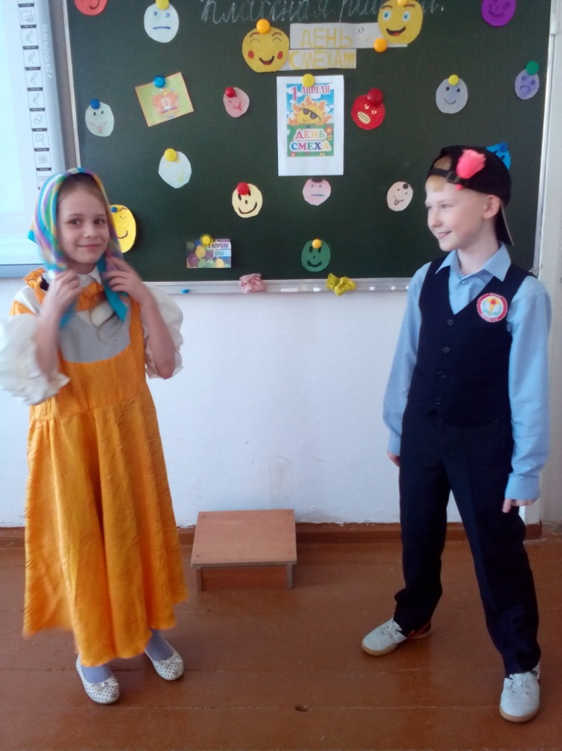
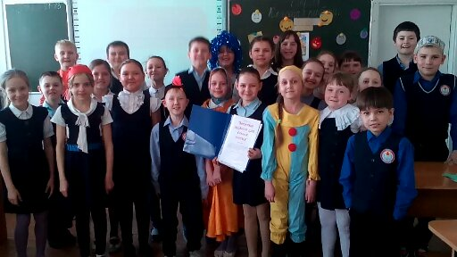
День юмора и смеха

Slide 30
Спасибо
за внимание!

